Slide 1


Modul 1
Nachhaltige Planung
Notes:
Notizen für Voiceover
Hallo und willkommen bei Modul 1, in dem Sie alles über nachhaltige Entwurfsplanung erfahren.

Slide 2
Lernziele
In diesem Modul lernen Sie Folgendes:
  Was ist Nachhaltigkeit und warum ist sie wichtig?
  Wie Sie Tools für den Produktlebenszyklus verwenden
  Wie Sie als Ingenieur Nachhaltigkeit berücksichtigen
  Der „System-Ansatz“
  Das Drei-Säulen-Modell
  Ethik und ethische Dilemmas
  Auswirkungen der Versorgungskette auf die Umwelt
  Was ist Mikroplastik?
  Die Auswirkungen des Produktlebenszyklus
  auf Entwurfslösungen
Notes:
Notizen für Voiceover:
In diesem Modul lernen Sie Folgendes: (Lesen Sie die Aufzählungspunkte vor.)

Slide 3

Warum Nachhaltigkeit wichtig ist
Nachhaltigkeit umfasst die Integration von sozialen,
umwelttechnischen und wirtschaftlichen Faktoren,
um ein langfristiges anhaltendes Wachstum zu erzielen.
Nachhaltige Entwicklung ist eine Entwicklung, die den Bedürfnissen der Gegenwart gerecht wird, ohne zukünftige Generationen der Möglichkeit zu berauben, ihre Bedürfnisse zu erfüllen.
01
WENIGER
Energieverbrauch und Abfall
02
EFFIZIENTE NUTZUNG VON
vorhandenen Ressourcen
03
VERRINGERTE
AUSWIRKUNGEN AUF
die anliegenden Gemeinschaften
und die Versorgungskette
04
NACHHALTIGKEIT
in Geschäftsmodellen
Notes:
Was ist Nachhaltigkeit? Bei Nachhaltigkeit geht es darum, Ressourcen so einzusetzen, dass die Umwelt geschützt, die Gesellschaft unterstützt und gleichzeitig die ökonomische Machbarkeit für die zukünftigen Generationen sichergestellt wird. Um die Nachhaltigkeit bei der Entwurfsplanung und Konstruktion zu fördern, müssen wir Folgendes überlegen:
Wie können wir bei unseren Entwurfs- und Fertigungsverfahren eine Denkweise fördern, die Nachhaltigkeit berücksichtigt?
Welche Materialien und Ressourcen fließen in den Produktlebenszyklus von der ersten Idee bis zur Fertigung ein? Welche Fertigungsverfahren werden angewendet?
Wir müssen uns auch mit Wertschöpfungsketten vertraut machen, nicht nur mit Lieferketten.
Das ist auch mit der Ethik und den Kriterien der Verantwortung verknüpft, die wir für unsere Designs festlegen.

Slide 4
Das Drei-Säulen-Modell
MENSCHEN
Soziale Verantwortung
Nachhaltigkeit
UMWELT
Ökologische
Verantwortung
GEWINN
Wirtschaftliche
Machbarkeit
Notes:
NOTIZEN FÜR LEHRKRAFT/VOICEOVER:
Das Drei-Säulen-Modell beschreibt die drei zentralen Dimensionen der Nachhaltigkeit. Diese sind auch als die „3 Ps“ bekannt: People, Planet und Profit, zu Deutsch: Menschen, Umwelt und Gewinn. Unternehmen können diese Dimensionen messen, um negative Auswirkungen ihrer Produkte oder Prozesse zu ermitteln und Strategien zu entwickeln, mit denen sich diese Auswirkungen abmildern lassen.

Slide 5


Beispiel 1: Führende Nachhaltigkeitsexperten
Luftfilterindustrie
So integrieren weltweit führende Hersteller von Produkten und Dienstleistungen zur Luftfilterung die Nachhaltigkeit:
Höhere Energieeffizienz
durch die Modernisierung
der Anlagen mit energiesparender
Beleuchtung und Ausrüstung
Umsetzung von Maßnahmen zur Abfallreduzierung wie Recycling und Kompostierung
Verwendung nachhaltiger Materialien, z. B. recyceltem Stahl und recyceltem Aluminium
Angebot einer Produktlinie hocheffizienter Luftfilter,
mit denen Kunden ihren Energieverbrauch
senken können
Notes:
Notizen für Lehrkraft/Voiceover:
Weltweit führende Unternehmen in der Luftfilterindustrie reduzieren die Umweltbelastung unter anderem dadurch, dass sie ihre Anlagen modernisieren und eine energiesparende Beleuchtung und Ausrüstung installieren. Eine andere Möglichkeit ist die Umsetzung von Maßnahmen zur Abfallreduzierung wie Recycling und Kompostierung. Diese Unternehmen verwenden auch nachhaltige Materialien wie recycelten Stahl und recyceltes Aluminium zur Herstellung ihrer Produkte. Und zu guter Letzt bieten diese führenden Unternehmen hocheffiziente Luftfilter, mit denen Kunden ihren Energieverbrauch senken können.

Slide 6
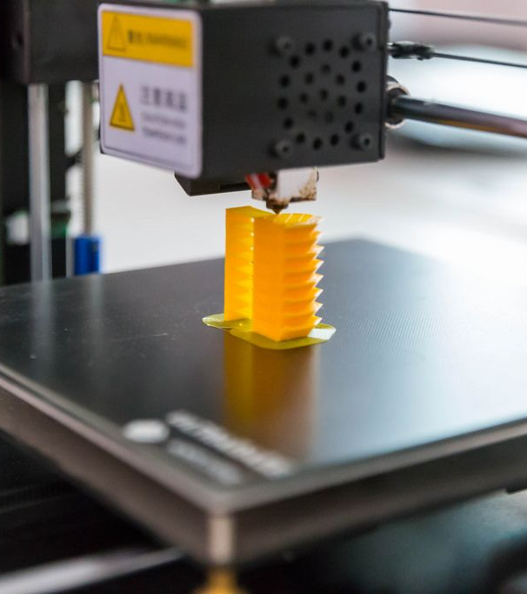
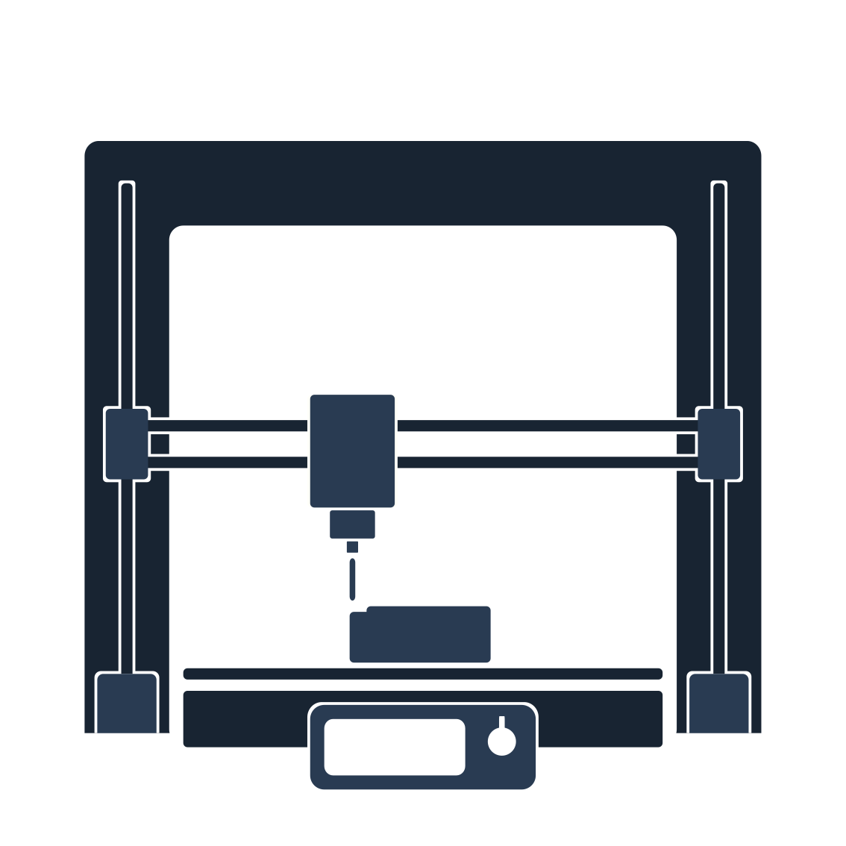
Beispiel 2: Führende Nachhaltigkeitsexperten
3D-Druckindustrie
Beispiele für Methoden, wie diese Experten nachhaltige Verfahren einsetzen:
  Recyceltes Filament: Angebot zahlreicher Optionen für recycelte Filamente aus Materialien wie Kunststoffflaschen und Altmetall
  Biobasiertes Filament: Auswahl an biobasierten Filamenten aus Maisstärke und Zuckerrohr
  Energieeffiziente 3D-Drucker verringern den Ausstoß
  von Treibhausgasen.
Notes:
Notizen für Lehrkraft/Voiceover:
Weitere führende Nachhaltigkeitsexperten sind in der 3D-Druckbranche zu finden. Diese Experten setzen nachhaltige Verfahren wie folgt um: Sie verwenden recyceltes Filament, das aus Plastikflaschen und Altmetall hergestellt wird. Auch biobasiertes Filament wird verwendet, das aus Zuckerrohr und Maisstärke hergestellt wird. 3D-Drucker werden außerdem energieeffizienter gemacht, um die Treibhausgasemissionen zu reduzieren.

Slide 7
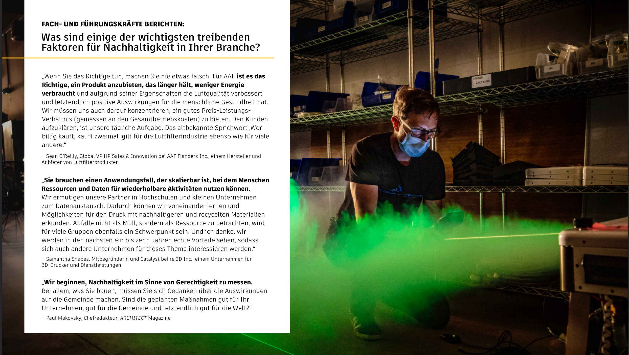
Notes:
Notizen für Lehrkraft/Voiceover:
Diese Folie enthält einige Zitate von Führungskräften von AAF Flanders Inc. und re:3D Inc. Sean O’Reilly sagt: „Man tut das Richtige, wenn man ein Produkt anbietet, das länger hält und weniger Energie verbraucht.“ Samantha Snabes von re:3D Inc. sagt: „Sie brauchen einen Anwendungsfall, der skalierbar ist, bei dem Menschen Ressourcen und Daten für wiederholbare Aktivitäten nutzen können.“ Und Paul Makovsky, Chefredakteur des Architect Magazine, sagt: „Wir beginnen, Nachhaltigkeit im Sinne von Chancengleichheit zu messen.“ Wie Sie sehen, wird auf allen Unternehmensebenen für Nachhaltigkeit geworben.

Slide 8
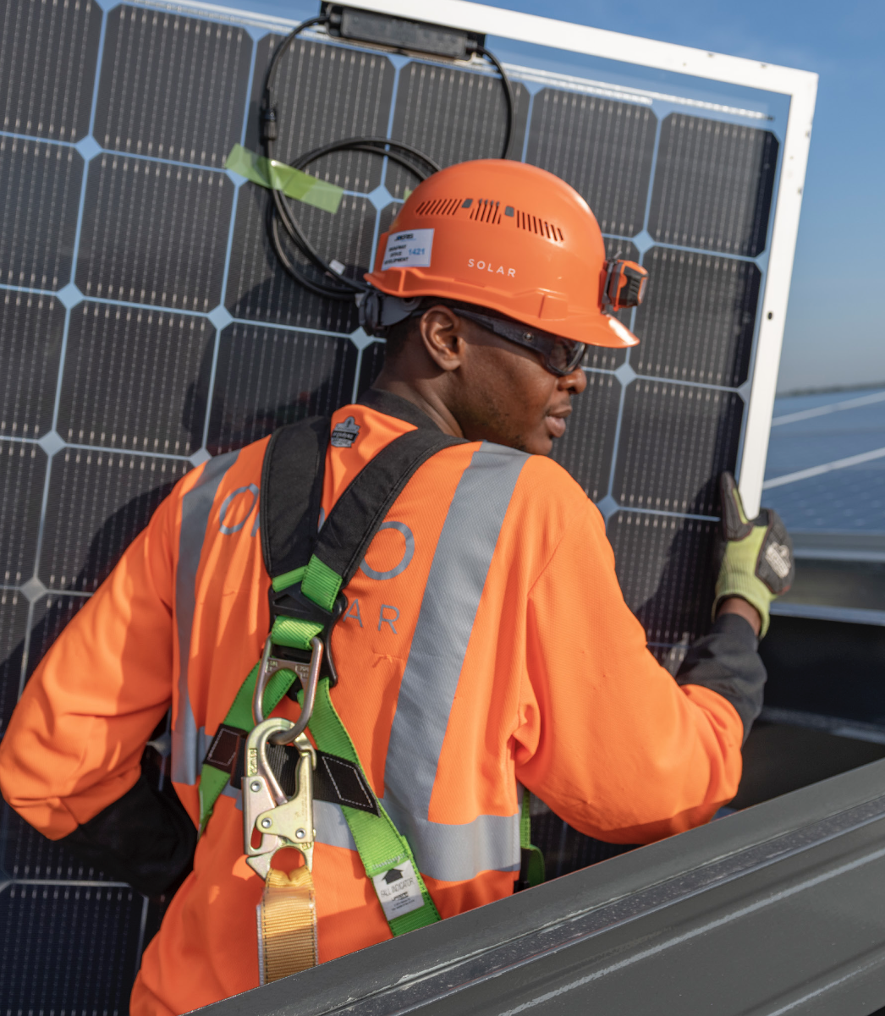
Unternehmen streben Umweltverträglichkeit an
Die wichtigsten Änderungen im Bereich Nachhaltigkeit, die Unternehmen bereits umgesetzt haben:
  Verringerung von Abfällen aus der Produktion
  Steigerung der Verwendung von recycelten Materialien
  Berücksichtigung der Nachhaltigkeit bei der Produktentwicklung
  Anwendung von Prinzipien einer nachhaltigen Planung
94 % der Befragten meinten, dass ihre Branche bzw. ihr Unternehmen in den nächsten Jahren voraussichtlich auf Nachhaltigkeit ausgerichtete Veränderungen durchführen werde.
Digitalisierung und Nachhaltigkeit sind miteinander verknüpft.
  Softwaretools können die Auswirkungen von Entwurfsänderungsvorschlägen auf die Nachhaltigkeit sofort anzeigen.
Freie und offene Daten können die Kostenschwelle verringern, die Unternehmen daran hindern, CO2-Emissionen zu messen und zu verwalten.
Notes:
2023-state-of-design-and-make.pdf (autodesk.net)
Notizen für Lehrkraft/Voiceover:
[In der Autodesk-Studie „State of Design and Make“ von 2023] gaben 94 % der Befragten an, dass ihre Branche bzw. ihr Unternehmen in den nächsten Jahren voraussichtlich auf Nachhaltigkeit ausgerichtete Veränderungen durchführen wird. Die wichtigsten Veränderungen in puncto Nachhaltigkeit, die Unternehmen bereits umgesetzt haben, sind: 1. weniger Abfälle bei der Produktion, 2. vermehrte Verwendung recycelter Materialien, 3. Berücksichtigung der Nachhaltigkeit beim Produktdesign und 4. Anwendung der Grundsätze des nachhaltigen Designs. Durch die Integration der Digitalisierung und bestimmter Softwarelösungen lassen sich die Auswirkungen aufzeigen, die die vorgeschlagenen Entwürfe auf die Nachhaltigkeit haben. Die Kohlenstoffemissionen können ebenfalls leichter gemessen und verwaltet werden.

Slide 9


Eine Denkweise, die Nachhaltigkeit fördert
HINTERFRAGEN SIE!
Halten Sie nicht an Verfahren fest,
nur weil etwas „schon immer so gemacht wurde“.
ÜBERNEHMEN SIE
die persönliche Verantwortung für Geschäftsentscheidungen.
DENKEN SIE AN
zukünftige Generationen und den gesamten Lebenszyklus der implementierten Lösung.
Notes:
NOTIZEN FÜR LEHRKRAFT/VOICEOVER:
80 % des ökologischen Fußabdrucks eines Produkts werden in der Entwurfsphase bestimmt. Daher ist es besonders für Ingenieure wichtig, in jedem Schritt des Entwurfsprozesses, von der Erstellung bis zur Entsorgung, die Nachhaltigkeit zu berücksichtigen. Wie gehen Sie dabei vor? Eignen Sie sich Wissen zu nachhaltigen Entwurfsverfahren an und stützen Sie sich auf relevante Tools, um nachhaltige Entscheidungen zu treffen.

Slide 10
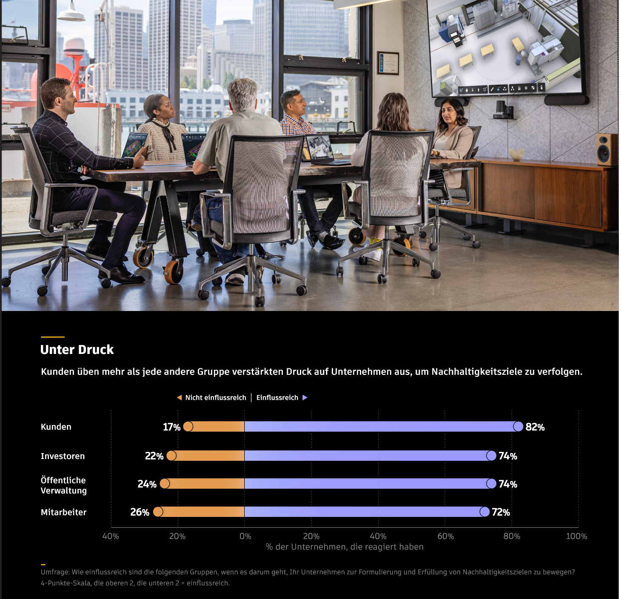
Das Drei-Säulen-Modell
Druck von Kunden und Investoren
Menschen, Gewinn und Umwelt im Gleichgewicht
82 % der Befragten gaben an,
dass die Kunden von ihrem Unternehmen erwarten, dass es Nachhaltigkeitsziele verfolgt und erfüllt.
Investoren, die ihre Investitionen
von Unternehmen abziehen, die nachhaltigkeitsorientierte Maßnahmen verweigern, wären für Unternehmen, die in diesem Bereich zurückbleiben, zögern, eine echte Bedrohung.
Im Jahr 2021 haben Investoren doppelt so viel Geld in nachhaltige Investitionen ausgeschüttet als in 2020.
Notes:
Folie für Studierende
Notizen für Voiceover:
Um ein Gleichgewicht beim Drei-Säulen-Modell zu erreichen, müssen die Bedürfnisse von Kunden und Investoren ebenso berücksichtigt werden wie die Umweltauswirkungen.
Kunden üben mehr als jede andere Gruppe verstärkten Druck auf Unternehmen aus, um Nachhaltigkeitsziele zu verfolgen.
[In der Autodesk-Studie „State of Design and Make“ von 2023] gaben 82 % der Befragten an, ihr Unternehmen werde von den Kunden dazu angetrieben, Nachhaltigkeitsziele zu verfolgen und zu erfüllen.
Wenn Investoren anfangen, ihre Investitionen von Unternehmen abzuziehen, die sich weigern, nachhaltigkeitsorientierte Maßnahmen durchzuführen, wäre das für Unternehmen, die in diesem Bereich hinterherhinken, eine echte Bedrohung.
Im Jahr 2021 haben Investoren doppelt so viel Geld in nachhaltige Investitionen gesteckt wie noch 2020.

Slide 11
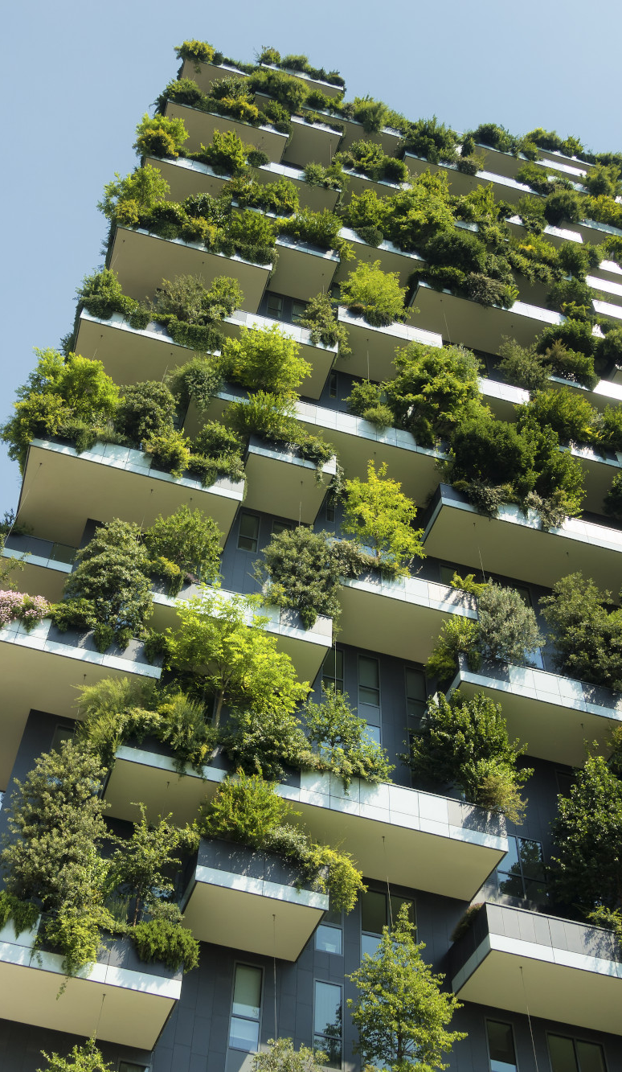
Warum konzentrieren sich Unternehmen auf nachhaltiges Design?
Quiz
EINE ANTWORT AUSWÄHLEN
A.
Um ausschließlich Gewinne und das wirtschaftliche Wachstum zu maximieren
B.
Um sich an den Zielen der sozialen Verantwortung auszurichten, ohne die wirtschaftlichen Auswirkungen zu berücksichtigen
C.
Um den Einfluss des Drei-Säulen-Modells zugunsten von
kurzfristigen finanziellen Gewinnen zu verringern
D.
Um die Umweltbelastung zu reduzieren, die sozialen Auswirkungen aufzuwerten und wirtschaftliche Nachhaltigkeit zu erzielen
Notes:
Antwort: D
Viele Unternehmen strukturieren ihre Geschäftsmodelle um, damit sie Nachhaltigkeitsziele erreichen, indem sie sich auf die drei Säulen der Nachhaltigkeit konzentrieren: Menschen, Umwelt und Gewinn.

Slide 12

Versorgungskette
Die Denkweise bezüglich der Versorgungskette muss sich ändern.
Neben der finanziellen Effizienz müssen auch die
ökologischen und sozialen Auswirkungen vorrangig berücksichtigt werden.
WIE LÄSST SICH DIES BEWERKSTELLIGEN?
SCHON GEWUSST?
01
  Ermitteln Sie die natürlichen und menschlichen Ressourcen, die in jedem Schritt der Versorgungskette und des Produktionsprozesses eingesetzt werden.
Die Versorgungskette eines Unternehmens ist für 90 % seiner Treibhausgasemissionen und mehr als 90 % des Beitrags des Unternehmens zur Luftverschmutzung verantwortlich.
02
  Definieren Sie Ziele, um die Auswirkungen zu verringern.
03
  Bestimmen Sie Kennzahlen und Maßnahmen der Verantwortlichkeit.
Notes:
NOTIZEN FÜR LEHRKRAFT/VOICEOVER:
Eine Wertschöpfungskette verfolgt einen umfassenderen Ansatz, bei dem alle berücksichtigt werden, die an den Aktivitäten in der Lieferkette beteiligt sind. Eine Lieferkette dagegen konzentriert sich auf bestimmte Aktivitäten in Bezug auf Beschaffung und Logistik, wobei der Fokus auf der Minimierung der ökologischen und sozialen Auswirkungen liegt. Beide Konzepte sind wichtig für Unternehmen, die sich nachhaltigen Verfahren verschrieben haben, und ergänzen sich häufig gegenseitig bei der Erreichung der allgemeinen Nachhaltigkeitsziele.
Wussten Sie, dass die Lieferketten für 90 % der Treibhausgasemissionen eines Unternehmens und für mehr als 90 % des Beitrags des Unternehmens zur Luftverschmutzung verantwortlich sind? Treibhausgasemissionen und Luftverschmutzung haben für uns alle – Tiere, Menschen, Ökosysteme – schlimme Folgen. Es gibt mehrere Schritte, mit denen sich die Umweltbelastung der Lieferketten verringern lässt. Der erste Schritt ist die Bewertung. Dabei werden die natürlichen und menschlichen Ressourcen ermittelt, die in jedem Schritt des Produktionsprozesses eingesetzt werden. Der zweite Schritt besteht darin, klare Ziele festzulegen, um die Umweltauswirkungen zu verringern. Der dritte Schritt besteht in der Messung der Verantwortlichkeit, um sowohl den Erfolg als auch Verbesserungsmöglichkeiten zu verfolgen.
Starting at the source: Sustainability in supply chains | McKinsey

Slide 13
Auswirkungen von Lösungen im gesamten Produktlebenszyklus
Bei der Lebenszyklusanalyse eines Produkts wird gemessen, welche Auswirkungen das Produkt von der Herstellung bis zur Entsorgung auf die Umwelt hat.
Bei Ingenieuren hat jede Entscheidung bezüglich des Designs, der Materialien, der Energiequelle, der Technologien, mit denen das Produkt hergestellt wird, der Art und Weise, wie das Produkt verwendet wird usw. einen gewissen Einfluss auf die Umwelt.
MIT DEN FOLGENDEN SCHRITTEN LASSEN SICH DIE AUSWIRKUNGEN vermindern:
SCHRITT 1
SCHRITT 2
SCHRITT 3
Der Input und der Output werden berechnet, z. B. die Emissionen aus Nutzung, Entwicklung, Rohstoffgewinnung usw.
Führen Sie eine Auswirkungsanalyse basierend auf den Ergebnissen von Schritt 1 durch.
Ermitteln Sie Möglichkeiten zur Verbesserung oder Verringerung
der Umweltauswirkungen und bestimmen Sie Kennzahlen für die Verantwortlichkeit und die Leistung.
Notes:
NOTIZEN FÜR LEHRKRAFT/VOICEOVER:
Bei der Statusbewertung eines Produkts wird gemessen, welche Auswirkungen das Produkt von der Herstellung bis zur Entsorgung auf die Umwelt hat. Bei Ingenieuren hat jede Entscheidung bezüglich des Designs, der Auswahl der Materialien, der Energiebeschaffung, der genutzten Technologien, der Art und Weise, wie das Produkt verwendet wird, und sogar, wie es entsorgt wird, einen Einfluss auf die Umwelt. Um diese Auswirkungen zu verringern, können Ingenieure beispielsweise den Input und den Output durch die Nutzung und die Gewinnung von Rohstoffen berechnen. Wenn der Input und der Output bestimmt wurden, kann eine Auswirkungsanalyse durchgeführt werden, um Kennzahlen und Ziele auszuweisen.

Slide 14
Nachhaltiges Design – ein System-Ansatz
IN DER VERGANGENHEIT WURDEN INGENIEURE ...
AUS DIESEM GRUND ...
DIESE METHODE ...
... dazu angehalten,
punktuelle Verbesserungen der Effizienz umzusetzen, aber nur selten sollten sie komplette Systeme neu optimieren.
... konnten sie potenzielle Ressourcen- und Kosteneinsparungen nicht erkennen, weil sie sich auf die Optimierung einzelner Teile eines Systems konzentrierten (z. B. eine Pumpe,
ein Auto, ein Gebäude).
... ist für die traditionelle Formfertigung und die Verwaltung von Konstruktionslösungen vorteilhaft.
ALLERDINGS ...
IN DEN LETZTEN 20 JAHREN ...
... wird so verhindert, dass Ingenieure wichtige nachhaltige Veränderungen erzielen.
... konnten Ingenieure durch die Entwurfsplanung mit einem Gesamtsystem-Ansatz Effizienzverbesserungen des Faktors 4–20 (75–95 %) erzielen und dabei neue, häufig kostengünstigere Methoden zur Verringerung der Umweltbelastung entwickeln.
Notes:
Notizen für Voiceover:
Traditionell wird die „inkrementelle Produktverbesserung“ verwendet. Dabei wird eine einzelne Technologiekomponente isoliert und ihre Leistung oder Effizienz verbessert.
Faktor 4–20 (75–95 %) = Konzept der Effizienzverbesserung in einem Bereich von Vervierfachung (Faktor 4) bis Verzwanzigfachung (Faktor 20), was einer Senkung des Ressourcenverbrauchs und der Müllerzeugung um 75 % bis 95 % entspricht.

Slide 15

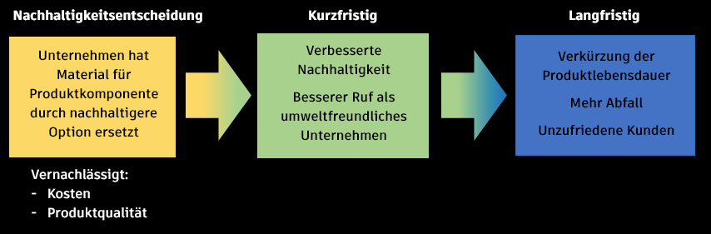
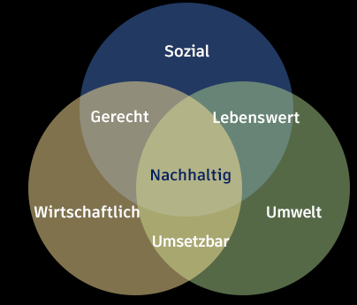
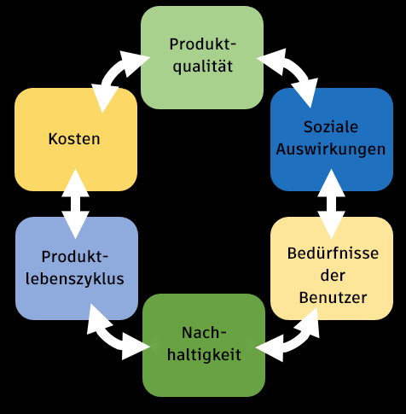
Nachhaltiges Design – ein System-Ansatz
Vernetzung ist wichtig
Langfristige Auswirkungen
Nachhaltige
Materialien
Fertigungs- prozesse
Produkt- verhalten
Versorgungskette
Kompromisse
Ganzheitliche Betrachtung
  Änderungen, die an einer Komponente vorgenommen werden, wirken sich auf andere Komponenten im System aus.
  Nachhaltige Entscheidungen haben langfristige Folgen.
Notes:
Notizen für Voiceover:
Nachhaltiges Design soll die ökologischen, sozialen und wirtschaftlichen Auswirkungen im gesamten Lebenszyklus eines Produkts minimieren. Ein Gesamtsystem-Ansatz
ist unerlässlich für das Gelingen der Nachhaltigkeit. Er stellt sicher, dass jeder Teil des Systems berücksichtigt wird, was zu umfassenderen und effektiveren
Nachhaltigkeitslösungen führt.
Vernetzung:
– Nachhaltige Materialien können beispielsweise Auswirkungen auf Fertigungsprozesse oder die Produktleistung haben.
– Wenn diese Zusammenhänge ignoriert werden, kann dies unerwartete Folgen haben.
Kompromisse:
– Nachhaltiges Design geht oft mit Kompromissen zwischen ökologischen, sozialen und wirtschaftlichen Faktoren einher.
– Um einen Ausgleich zwischen diesen drei Aspekten zu erreichen, müssen die Anforderungen und Ziele des gesamten Systems berücksichtigt werden.
– Wenn Sie sich nur auf einen Aspekt konzentrieren, können die Ergebnisse suboptimal ausfallen.
Langfristige Auswirkungen:
– Nachhaltiges Design geht über die Gegenwart hinaus.
– Wenn man sich auf einen einzelnen Aspekt wie Material oder Energieeffizienz konzentriert, werden allgemeinere Auswirkungen auf die Benutzerzufriedenheit, die Kosten und die Umwelt möglicherweise außer Acht gelassen.
– Beispiel: Ein Fertigungsunternehmen beschließt, die Umweltauswirkungen zu priorisieren, indem es auf nachhaltigere Materialien für seine Produktkomponenten setzt. Dieser Fokus auf Nachhaltigkeit vernachlässigt jedoch Aspekte wie Kosten (nachhaltiges Material ist teurer) und Produktqualität (das neue Material ist weniger haltbar und führt dazu, dass das Produkt schneller verschleißt). Kurzfristig wird so die Nachhaltigkeit erhöht und das Unternehmen verbessert seinen Ruf hinsichtlich der ökologischen Verantwortung. Zu den langfristigen Konsequenzen dieser Entscheidungen gehören die kürzere Lebensdauer des Produkts, mehr Abfall (weil das verschlissene Produkt entsorgt wird) und unzufriedene Kunden (was den Ruf und die Geschäfte des Unternehmens beeinträchtigt).
Ganzheitliche Betrachtung:
– Berücksichtigung des gesamten Systems, nicht nur einzelner Teile
– Ein Gesamtsystem-Ansatz ermöglicht es Entwicklern, Herausforderungen vorherzusehen und sich an veränderte Umstände anzupassen.
– Er fördert die Resilienz und Zukunftssicherheit.

Slide 16
Fragen für eine Diskussion
FRAGE 1
FRAGE 3
Fällt Ihnen ein Beispiel ein, bei dem ein zielgerichteter Fokus auf einen Aspekt eines Produkts zu Herausforderungen in puncto Nachhaltigkeit geführt hat?
Mit welchen Strategien
können Konstrukteure einen Gesamtsystem-Ansatz bei ihrer Arbeit besser verfolgen?
FRAGE 2
FRAGE 4
Welche Vorteile könnte die Berücksichtigung des kompletten Systems für nachhaltige Entwicklungsprojekte in den verschiedenen Branchen bieten?
Wie können wir die
Herausforderung der Implementierung eines
System-Ansatzes für die
Nachhaltigkeit meistern?
Notes:
Antworten:
Frage 1:
Einwegkunststoffe, die auf die einmalige Verwendung ausgelegt sind und anschließend entsorgt werden, sind eine der Hauptursachen für die Verschmutzung der Meere. Es dauert mehrere hundert Jahre, bis sich diese Kunststoffe zersetzt haben.
Ein weiteres Beispiel ist Palmöl. Palmöl ist eines der am häufigsten verwendeten Pflanzenöle weltweit, bringt aber Nachteile hinsichtlich der Nachhaltigkeit mit sich: Palmöl führt zu Abholzung, sorgt dafür, dass Lebensräume verloren gehen, und trägt zum Klimawandel bei. Das liegt daran, dass Palmöl-Plantagen häufig auf gerodeten Regenwaldflächen angelegt werden. Durch die Rodung der Regenwälder gelangen große Mengen an Kohlendioxid in die Atmosphäre, und die Lebensräume vieler gefährdeter Tierarten werden zerstört.
Frage 2:
Nehmen wir als Beispiel die Automobilindustrie. Fahrzeughersteller wie Toyota, Ford und Tesla arbeiten mit Hochdruck daran, energieeffizientere Fahrzeuge mit geringeren Emissionen zu entwickeln. Mit diesem ganzheitlichen Ansatz können Ingenieure umweltfreundlichere, effizientere und robustere Fahrzeuge bauen.
Frage 3:
Ingenieure können den gesamten Lebenszyklus des Produkts betrachten, von den Rohmaterialien über die Fertigung, Distribution und Verwendung bis hin zur Entsorgung. Sie können mögliche Auswirkungen auf allen Ebenen (Drei-Säulen-Modell) identifizieren und angehen, nachhaltige Materialien und Prozesse nutzen und das Produktdesign auf Haltbarkeit und eine lange Lebensdauer des Produkts ausrichten.
Frage 4:
Wir können in Forschung und Entwicklung (F&E) investieren und für Zusammenarbeit werben.

Slide 17
Das Nachhaltigkeitsrad
Ende der Lebensdauer
Ideenfindung
Refabrikation
Benutzer und Kontext
Priorisierung
STRUKTUR:
Verwertung und Recycling
Verbesserung
Materialien
Demontage
  Visuelle Darstellung des Rahmens für die Entwicklung von Produkten oder dem mechanischen Aufbau, bei denen die Nachhaltigkeit berücksichtigt wurde.
Lebenszyklusanalyse
Feedback
Nachhaltige Materialien
Iterieren und aktualisieren
Effizienz und Eigenschaften
  Jeder Speiche auf dem Rad ist ein Satz an Schritten oder Richtlinien zugeordnet, die zur jeweiligen Phase des Produktlebenszyklus gehören. Diese Schritte enthalten umsetzbare Empfehlungen, um Nachhaltigkeitsgrundsätze bei Entwurfsentscheidungen zu berücksichtigen.
Leistungsdaten
Beschaffung und Standort
Beständigkeit
Effizienz
Langlebigkeit
Gewichtssenkung
Einfache Reparatur
Modulare Konstruktion
ZWECK:
Distribution
Fertigung
  Soll Konstrukteure, Ingenieure und Studierende über den gesamten Lebenszyklus eines Produkts hinweg anleiten, von der ersten Ideenfindung bis zum Ende der Lebensdauer und zur Verwertung. Dabei werden ökologische, soziale und wirtschaftliche Aspekte berücksichtigt.
Einfache Wartung
Reduzierung der Teile
Energieverbrauch
Lokale Fertigung
Materialeffizienz
Logistik
Lokale Fertigung
Optimierte Verpackung
  Hilft sicherzustellen, dass Nachhaltigkeit in jede Phase der Konstruktions- und Produktionsprozesse integriert wird
  Unterstreicht die Bedeutung der Nachhaltigkeit in der gesamten Wertschöpfungskette
Notes:
Notizen für Voiceover:
Das Nachhaltigkeitsrad ist ein ganzheitliches Modell, das die Vernetzung zwischen wirtschaftlichen, sozialen und ökologischen Aspekten der Nachhaltigkeit veranschaulicht. Es ist ein nützliches Tool, das Unternehmen und Organisationen dabei unterstützt, ihre Herausforderungen und Chancen in puncto Nachhaltigkeit zu identifizieren und anzugehen. Jeder Speiche auf dem Rad ist ein Satz an Schritten oder Richtlinien zugeordnet, die zur jeweiligen Phase des Produktlebenszyklus gehören. Diese Schritte enthalten umsetzbare Empfehlungen, um Nachhaltigkeitsgrundsätze bei Entwurfsentscheidungen zu berücksichtigen. Dieses Rad leitet Konstrukteure, Ingenieure und Studierende über den gesamten Lebenszyklus eines Produkts hinweg an, von der ersten Ideenfindung bis zum Ende der Lebensdauer und zur Verwertung. Dabei werden ökologische, soziale und wirtschaftliche Aspekte berücksichtigt. Die einzelnen Kreisausschnitte des Nachhaltigkeitsrads sind miteinander verbunden, was verdeutlicht, dass sich die Maßnahmen, die in einem Ausschnitt ergriffen werden, auch auf die anderen Ausschnitte auswirken können.

Slide 18
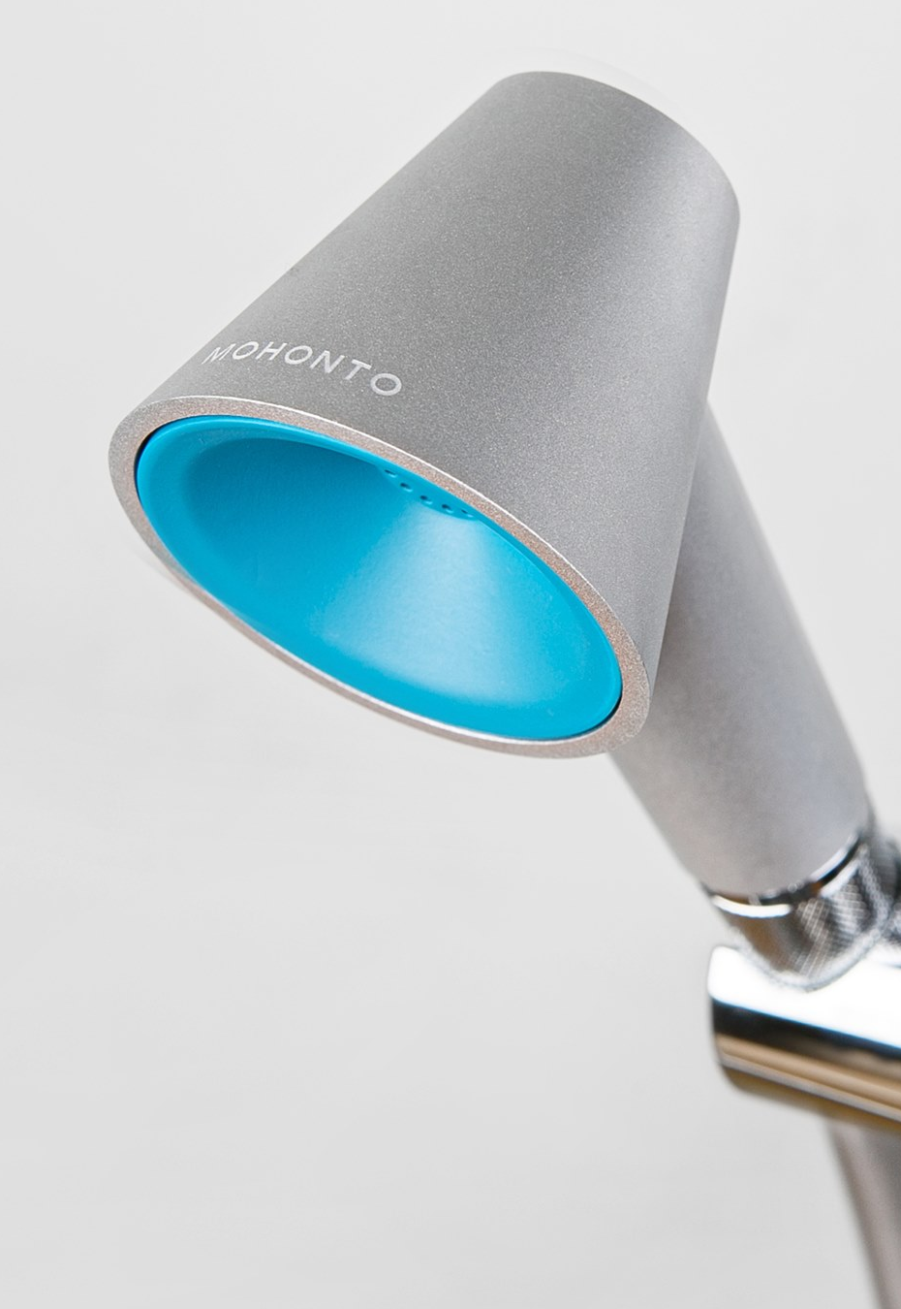
MOHONTO – nachhaltiger Duschkopf
FALLSTUDIE:
2021 MIT EINEM EUROPÄISCHEN PRODUKTDESIGN-AWARD AUSGEZEICHNET
ENTWICKELT MIT
Autodesk Fusion
Die wichtigste Erkenntnis, die man aus diesem Design ziehen kann: Es ist ein perfektes Beispiel dafür, dass man mit einem vollständigen Bild des Produkts, des Benutzers und des Kontexts beginnen sollte.
Forschungen haben gezeigt, dass man, selbst wenn man einen Duschkopf mit mehreren Strahlarten hat, die meisten dieser Strahlarten nicht benutzt. Man stellt eine Strahlart ein, die man mag, und belässt es dabei.
Das Designteam hat diese Idee mit den zwei größten Nachteilen in Einklang gebracht, die die meisten Duschköpfe mit mehreren Strahlarten aufweisen:
die Anzahl der einzelnen Komponenten, von Kammerdichtungen bis hin zu Federn und Schaltern (bis zu 20 oder 30),
die Notwendigkeit der Verschweißung mit Ultraschall, weshalb Duschköpfe
nur schwer zu recyceln sind.
Der MOHONTO-Duschkopf besteht aus drei Komponenten:
Die Metallkonstruktion des Kopfes verlängert die Lebensdauer des Produkts signifikant,
und der gesamte Duschkopf ist wesentlich nachhaltiger und leichter zu recyceln.
Notes:
Notizen für Lehrkraft/Voiceover:
Eine Fallstudie zur Verwendung des Nachhaltigkeitsrads ist der nachhaltige Mohonto-Duschkopf. Traditionelle Duschköpfe verbrauchen eine erhebliche Menge an Wasser und Energie, wodurch Unsummen an Ressourcen und Geldern anfallen. Der Mohonto-Duschkopf ist eine nachhaltige Alternative zu herkömmlichen Duschköpfen. Er nutzt eine patentierte Technologie und Konstruktion, um den Wasserdurchfluss um bis zu 70 % zu reduzieren, ohne dabei den Wasserdruck oder die Duschqualität zu beeinträchtigen. Der Mohonto-Duschkopf erwärmt auch das Wasser effizienter als herkömmliche Duschköpfe, was die Energie-Einsparung noch erhöht. Was den Duschkopf so einzigartig macht, ist die Metallkonstruktion des Kopfes selbst, die das Recycling erleichtert. Der Duschkopf wurde mit Fusion 360 entworfen und 2021 mit einem europäischen Produktdesign-Award ausgezeichnet.
1 (und Bildnachweis) https://www.productdesignaward.eu/winners/epda/2021/10278/

Slide 19

Fusion 360
– Funktions-Zuordnung
Ende der Lebensdauer
Ideenfindung
  Ende der Lebensdauer
  Ideenfindung
Refabrikation
Priorisierung
Verbesserung
Benutzer und Kontext
Materialien
Demontage
  Zeichnung: Anleitungen für die Demontage
  Zeichnung: Anleitungen für Verwertung und Recycling
  Animation: Demontageprozess
  Arbeitsbereich: Aktivität
Verwertung und Recycling
Feedback
Lebenszyklusanalyse
  Effizienz
Nachhaltige Materialien
  Materialien
Iterieren und aktualisieren
Effizienz und Eigenschaften
  Entwurf: Konfigurationen zum Erstellen
  modularer Lösungen
  Generatives Design: Automatisierte,
  schlanke Lösungen
  Generatives Design: Untersuchung von Entwurfsalternativen
  Generatives Design: Untersuchung von
  Fertigungslösungen
  Arbeitsbereich: Aktivität
  Makersite: Automatisierte Analyse der
  Nachhaltigkeit von Entwürfen
Leistungsdaten
Beschaffung und Standort
Beständigkeit
Effizienz
Langlebigkeit
Gewichtssenkung
  Fertigung
Modulare Konstruktion
CAM: Erstellung, Simulation und Ausgabe von Werkzeugwegen Verschachtelung und Verpackung: Optimierte Verwendung von Rohteilmaterial
Additive Simulation: Analyse des Energie- und Materialverbrauchs
Einfache Reparatur
  Distribution
Reduzierung der Teile
Distribution
Fertigung
Einfache Wartung
Arbeitsbereich: Aktivität
Energieverbrauch
Lokale Fertigung
Materialeffizienz
Logistik
Optimierte Verpackung
  Beständigkeit
  Verbesserung
Lokale Fertigung
Simulation: Iteration der Konstruktion für eine lange Lebensdauer
Zeichnung: Anleitungen zu Produktreparaturen
Zeichnung: Anleitungen zur Produktwartung
Animation: Reparatur- und Wartungsprozess
Entwurf: Erfassung von Meilensteinen in der Produktentwicklung
Entwurf: Konfigurationen, um alternative Lösungen zu testen
Zusammenarbeit: Erfassung von Feedback der Teams in Fusion
Zusammenarbeit: Alle Daten, aktuell,
ein Standort

Slide 20
Faktoren für ethische Compliance
04
03
Wird Kinderarbeit genutzt, um
die benötigten Materialien zu beschaffen, und werden gefährliche Chemikalien in
der Produktion verwendet?
02
Welche lokalen Umweltvorschriften müssen eingehalten werden?
01
Wie sicher sind die Arbeitsbedingungen der Lieferanten?
Wird das Material unter Einsatz von Zwangsarbeit bezogen?
Notes:
Notizen für Lehrkraft/Voiceover:
Die ethische Compliance ist für alle Unternehmen und Organisationen unabhängig von Größe und Branche von Bedeutung.
Sie bewahrt das Unternehmen vor der gesetzlichen und finanziellen Haftung sowie vor Rufschädigung.
Bei der Entwicklung und Umsetzung eines Programms zur ethischen Compliance sind mehrere Faktoren zu berücksichtigen.
Bevor Sie einen Entwurfsvorschlag oder ein Geschäftsangebot abgeben, müssen die folgenden Fragen beantwortet werden: 1. Wird das Material unter Einsatz von Zwangsarbeit beschafft? 2. Wie sicher sind die Arbeitsbedingungen der Lieferanten? 3. Welche lokalen Umweltvorschriften müssen eingehalten werden? Und 4. Wird Kinderarbeit genutzt, um die benötigten Materialien zu beschaffen, und werden gefährliche Chemikalien in der Produktion verwendet?

Slide 21
Ethische
Überlegungen
  Ein Lieferant verstößt möglicherweise nicht gegen die Gesetze seines Landes,
  aber seine Verfahren
  könnten dennoch als unethisch ​betrachtet werden.
  Die Ziele für nachhaltige Entwicklung der Vereinten Nationen umfassen die Berücksichtigung
  der ethischen Beschaffung
  von Materialien.
  Ist der Hersteller bereit, mehr für das Material zu bezahlen und diese zusätzlichen
  Kosten an den Benutzer weiterzugeben, wenn
  der Lieferant dafür die
  Grundsätze der ethischen Beschaffung berücksichtigt?
  Ausgleich zwischen Nachhaltigkeit
  und wirtschaftlichen Einschränkungen​
  und Bewältigung der Herausforderungen
  bei der Implementierung
  nachhaltiger Verfahren
Notes:
Notizen für Lehrkraft/Voiceover:
Ethik ist wichtig, da sie die Bedürfnisse und Rechte der unterschiedlichsten Gruppen berücksichtigt und einem Unternehmen hilft, Nachhaltigkeit mit wirtschaftlichen Einschränkungen zu vereinbaren. Manche ethischen Überlegungen hängen mit der Gesetzgebung zusammen, andere sind eher freiwilliger Natur. Ein Lieferant verstößt möglicherweise nicht gegen die Gesetze seines Landes, aber seine Verfahren könnten dennoch als unethisch betrachtet werden. Die Ziele für nachhaltige Entwicklung der Vereinten Nationen, ein Rahmenwerk, das 17 globale ökologische und soziale Herausforderungen angeht, umfasst sogar die ethische Beschaffung von Materialien. All dies sind gute Gründe dafür, warum ein Fertigungsunternehmen bei der Entwicklung und Herstellung eines neuen Produkts stets mit seinen Lieferanten zusammenarbeiten sollte, um eine ethische und nachhaltige Beschaffung zu gewährleisten.

Slide 22
Die 4 ethischen Dilemmas beim nachhaltigen Design
01
02
03
04
Material-
auswahl
Reduzierung der
negativen Auswirkungen
Kulturelles
Feingefühl
Langfristiges Denken
und Produktlebenszyklus
Die nachhaltigste
Materialoption stammt von einer unethischen Quelle.
Wägen Sie die positiven Auswirkungen, die Windenergie auf die Umwelt hat, gegen die möglichen Schäden für die Ökosysteme vor Ort ab. Die Aufstellung von Windrädern kann sensible Lebensräume beeinträchtigen.
Der vorgeschlagene Standort für eine Solarfarm könnte für indigene Gemeinschaften von kultureller oder historischer Bedeutung sein.
Unterhaltungselektronik wird oft schon nach wenigen Jahren durch neuere Modelle ersetzt, was zu Elektronikschrott und Umweltschäden beiträgt.
Lösungsmöglichkeiten:
Fördern Sie die Transparenz in der Versorgungskette, indem Sie die Lieferanten dazu auffordern, ihre Verfahren offenzulegen. Stellen Sie sicher, dass die Lieferanten für unethische oder nicht nachhaltige Verfahren zur Verantwortung gezogen werden, und suchen Sie ggf. nach anderen Lieferanten.
Lösungsmöglichkeiten:
Führen Sie gründliche Bewertungen der Auswirkungen auf die Umwelt durch, arbeiten Sie mit Ökologen zusammen, um die Umweltschäden zu verringern, und nutzen Sie Technologien wie Radarsysteme, um Kollisionen von Vögeln zu verhindern.
Lösungsmöglichkeiten:
Führen Sie einen konstruktiven Austausch mit den indigenen Gemeinschaften, respektieren Sie ihre Rechte, und berücksichtigen Sie ihr Feedback bei der Projektplanung. Ziehen Sie ggf. alternative Standorte/Technologien in Erwägung.
Lösungsmöglichkeiten:
Machen Sie sich für modulare Produktdesigns stark, bei denen Benutzer einzelne Komponenten wie Akkus oder Prozessoren austauschen oder aktualisieren können, ohne das ganze Gerät ersetzen zu müssen. Das modulare Design reduziert den Elektroschrott.
Notes:
Notizen für Lehrkraft/Voiceover:
Ingenieure stehen vor vielen ethischen Dilemmas, wenn es um nachhaltiges Design geht. Bitte beachten Sie, dass es sich hierbei nur um Beispiele für einige Situationen und nicht um eine erschöpfende Auflistung aller Probleme handelt, mit denen man konfrontiert werden könnte. In manchen Situationen erfahren Sie, dass das Material, welches Sie für Ihr Design ausgewählt haben, aus einer unethischen Quelle stammt. Wenn dies der Fall ist, sollten Sie für Transparenz in der Lieferkette werben und Lieferanten dazu ermutigen, ihre Verfahren offenzulegen. Stellen Sie sicher, dass die Lieferanten, mit denen Sie zusammenarbeiten, für unethische oder nicht nachhaltige Verfahren zur Verantwortung gezogen werden, und suchen Sie ggf. nach anderen Lieferanten.
Ein weiteres Dilemma kann bei der Minimierung negativer Auswirkungen entstehen. Beispielsweise kann die Aufstellung von Windrädern empfindliche Lebensräume stören. In diesem Fall könnte die Lösung darin bestehen, mit Ökologen und Umweltschützern zusammenzuarbeiten, um Umweltschäden zu verringern, und Technologien wie Radarsysteme zu verwenden, um Kollisionen von Vögeln zu verhindern.
Ingenieure müssen auch kulturelles Feingefühl beweisen. Vielleicht könnte der vorgeschlagene Standort einer Solarfarm für indigene Gemeinschaften von kultureller oder historischer Bedeutung sein. Es ist wichtig, dass die Ingenieure einen offenen Austausch mit den betroffenen Menschen führen. So ist es möglich, die Rechte der Beteiligten zu respektieren, ihr Feedback zu berücksichtigen und, sofern nötig, auch alternative Standorte oder Technologien zu finden.
Und nicht zuletzt muss ein Ingenieur immer daran denken, wie sich ein Produkt in seinem gesamten Lebenszyklus, vom Entwurf bis zur Entsorgung, auf die Umwelt auswirkt. Unterhaltungselektronik wird beispielsweise oft schon nach wenigen Jahren durch neuere Modelle ersetzt, was zu Elektronikschrott und Umweltschäden beiträgt. Die Lösung besteht darin, sich für modulare Produktdesigns starkzumachen, bei denen Benutzer einzelne Komponenten wie Akkus oder Prozessoren austauschen oder aktualisieren können, ohne das ganze Gerät ersetzen zu müssen. Das modulare Design reduziert den Elektroschrott.

Slide 23

Solange ein Unternehmen nicht gegen die Gesetze seines Landes verstößt, können seine Verfahren nicht als unethisch betrachtet werden.
Quiz
RICHTIG ODER FALSCH
A.
Richtig
B.
Falsch
C.
Weder noch
Notes:
Antwort: B
Dass ein Unternehmen nicht gegen die Gesetze seines Landes verstößt, bedeutet nicht automatisch, dass es keine unethischen Verfahren nutzt. Rohstoffe könnten beispielsweise mithilfe von Zwangsarbeit gewonnen werden oder die Arbeitsbedingungen könnten für die Mitarbeitenden gefährlich sein.

Slide 24
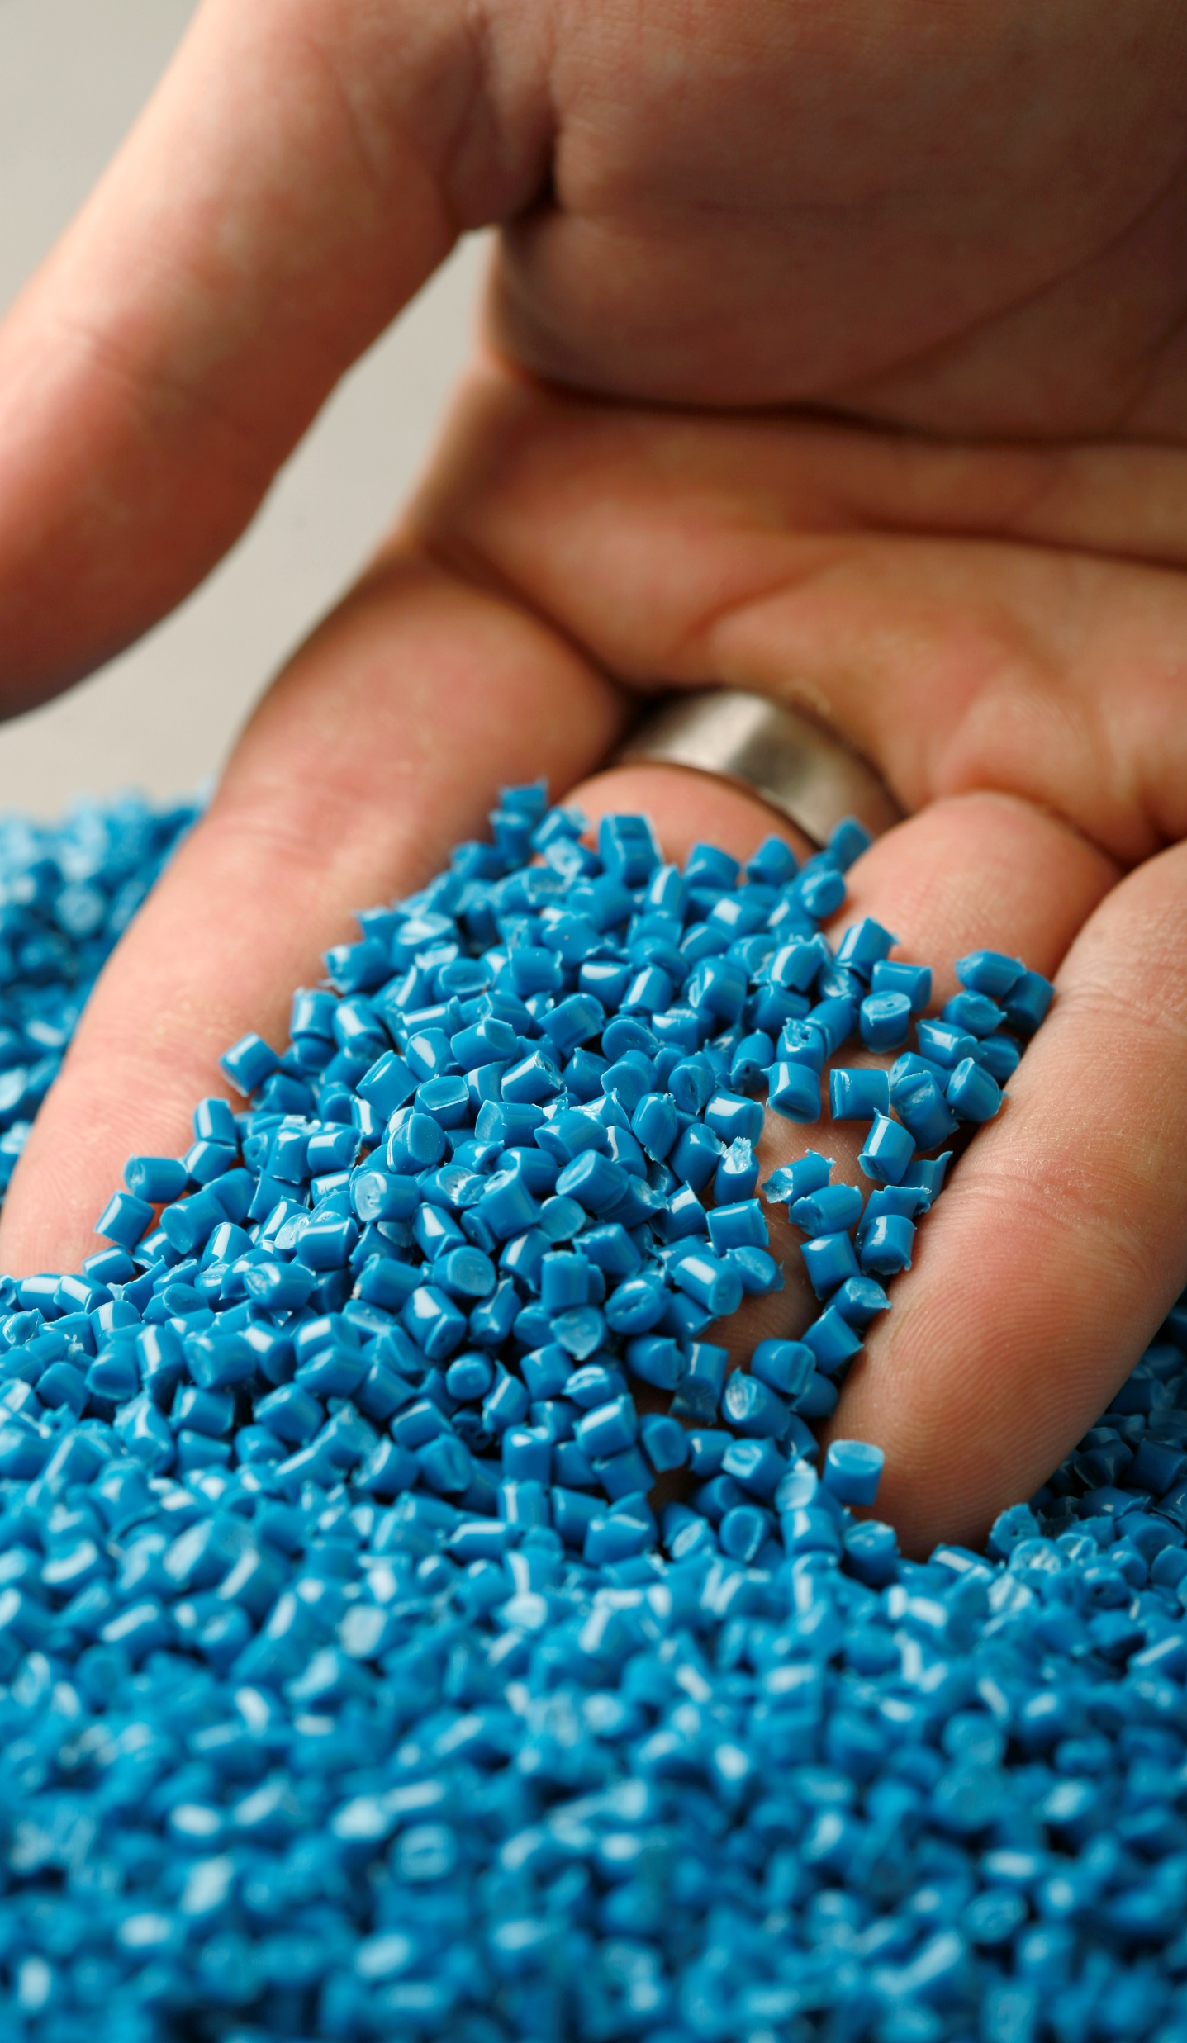
Was ist Mikroplastik?
Unter Mikroplastik versteht man winzige Kunststoffpartikel
mit einem Durchmesser von weniger als 5 mm. Sie stammen
aus den unterschiedlichsten Quellen, wie Kosmetikprodukten, Kleidung, Plastikstrohhalmen usw.
Mikroplastik findet sich an vielen Orten in der Umwelt,
wie beispielsweise in Flüssen, Ozeanen und sogar im Leitungswasser.
Die Kunststoffpartikel können von Fischen und anderen im Wasser lebenden Tieren verschluckt werden. So können sie sich durch die gesamte Nahrungskette verbreiten, bis hin zum Menschen.
Um die Verbreitung einzudämmen, muss dringend gehandelt werden. Innovative Lösungen werden benötigt, um den Plastikmüll aus den Meeren zu entfernen, damit das Ökosystem Wasser wieder genesen kann.
Notes:
Notizen für Lehrkraft/Voiceover
Wenn Sie sich dieses Modul anhören, bedeutet das, dass Sie sich für den diesjährigen ASME Sustainability Innovations-Wettbewerb registriert haben. Thema des diesjährigen Wettbewerbs ist die Meeresreinigung. Teams sollen einen autonomen Roboter entwickeln, der Müll und anderen Schutt aus dem Ozean sammelt und dabei Hindernisse wie Meereslebewesen, Strömungen, Boote usw. umgeht. Die größte Herausforderung stellt allerdings das Mikroplastik dar. Unter Mikroplastik versteht man kleine Kunststoffteilchen mit einem Durchmesser von weniger als 5 mm. Sie stammen aus den unterschiedlichsten Quellen, wie Kosmetikprodukten, Kleidung oder Plastikstrohhalmen. Sie finden sich an vielen Orten in der Umwelt, beispielsweise in Flüssen, Ozeanen und sogar im Leitungswasser. Sie können von Fischen und anderen im Wasser lebenden Tieren verschluckt werden und sich durch die gesamte Nahrungskette verbreiten, was auch Auswirkungen auf den Menschen hat. Die Lösung dieses Problems ist von höchster Bedeutung, und es muss dringend gehandelt werden. Innovative Lösungen werden benötigt, um den Plastikmüll aus den Meeren zu entfernen, damit das Ökosystem Wasser wieder gesunden kann.
Starting at the source: Sustainability in supply chains | McKinsey

Slide 25
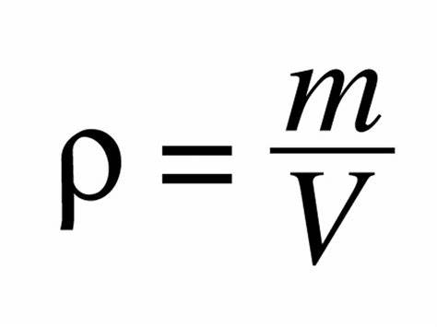
Bemessungsfaktor zur Bekämpfung von Mikroplastik
Größe der Plastikpartikel
Wählen Sie je nach Größe der fraglichen Partikel bestimmte Filter oder Netze mit einer
bestimmten Porenweite.
Dichte von Mikroplastik
Das Gerät sollte in der Lage sein, bis zum Meeresgrund zu gelangen, um das Mikroplastik zu sammeln,
das sich dort angesammelt hat.
Mobilität und Haltbarkeit des Geräts
Das Gerät sollte sich flexibel bewegen und dabei Hindernisse wie Meerestiere umgehen können. Es muss auch starken Strömungen
und Wellen standhalten können.
Oberfläche
des Geräts
Es sollte so viele
Kunststoffteilchen wie möglich auf einmal aufnehmen können.
Dies lässt sich mit einer
faserigen Struktur erreichen.
Notes:
Notizen für Lehrkraft/Voiceover
Es gibt viele Faktoren, die Sie beim Entwurf eines autonomen Roboters berücksichtigen sollten. Der erste ist die Größe des Mikroplastiks. Wie auf der vorherigen Folie bereits erwähnt, hat Mikroplastik einen Durchmesser von höchstens 5 mm. Diese Größe müssen Sie bei der Auswahl des Filters und/oder Netzes berücksichtigen. Der zweite Faktor ist die Dichte von Mikroplastik. Sie sollten Ihren Roboter so entwerfen, dass er bis zum Meeresgrund tauchen kann, wo sich das meiste Mikroplastik ansammelt. Außerdem sollte der Roboter in der Lage sein, sich umherzubewegen und dabei Hindernisse wie Meerestiere zu umgehen. Er sollte darüber hinaus auch starken Strömungen und Wellen standhalten können. Zur Erinnerung: Punkte werden abgezogen, wenn Sie mit externen Faktoren in Berührung kommen, die weder Abfälle noch Schutt sind. Auch die Oberfläche des Geräts muss gut durchdacht werden, da das Ziel darin besteht, so viele Kunststoffteilchen wie möglich zu sammeln (vorzugsweise mit einer einzigen Bewegung). Dies kann durch eine faserige Struktur erreicht werden.
Starting at the source: Sustainability in supply chains | McKinsey

Slide 26
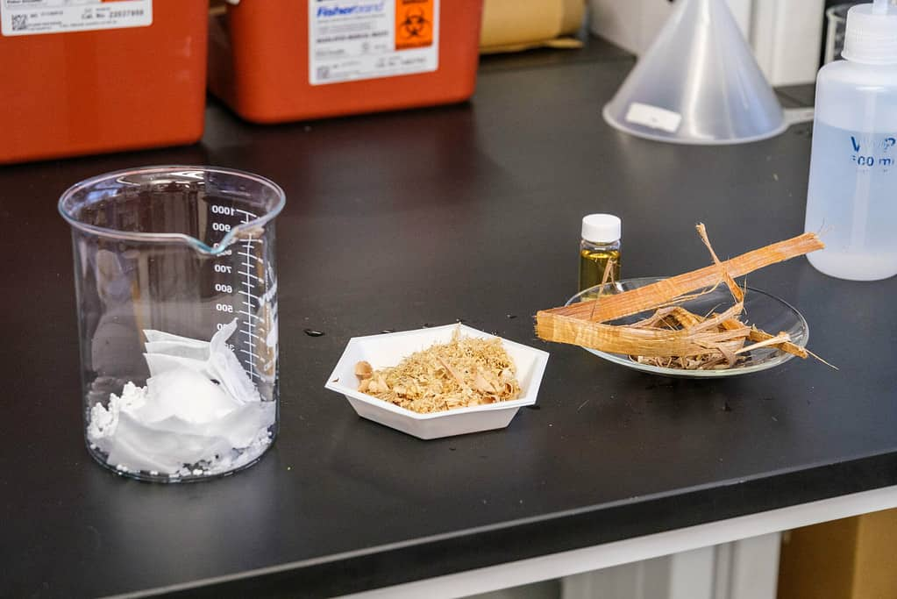
Filter für Mikroplastik
FALLSTUDIE:
bioCap,
entwickelt von Forschern der University of British Columbia
Der Filter selbst besteht aus biologisch abbaubaren Materialien
Holzreste (Sägespäne)
Natürlich vorkommende Pflanzenpolyphenole (Gerbsäure)
Bei Tests konnte bioCap bis zu
99,9 % der Plastikpartikel entfernen.
In den Organen von Mäusen, denen mit bioCap gefiltertes Wasser zum Trinken gereicht wurde, sammelte sich weniger Mikroplastik an als in Mäusen, die ungefiltertes Wasser tranken.
Notes:
Notizen für Lehrkraft/Voiceover:
Hier sehen Sie eine Fallstudie für ein Produkt namens bioCap. Das ist ein Filter, der speziell zur Sammlung von Mikroplastik hergestellt wurde. Entwickelt haben ihn Forscher der University of British Columbia. Der Filter besteht aus biologisch abbaubaren Materialien wie Holzresten (Sägespänen) und natürlich vorkommenden Pflanzenpolyphenolen wie Gerbsäure. Beim Testen dieses Filters konnte bioCap bis zu 99,9 % der Mikroplastikpartikel entfernen. Um den Filter noch weiter zu testen, wurde Mäusen mit bioCap gefiltertes Wasser zum Trinken gereicht. In den Organen der Mäuse, die das gefilterte Wasser bekamen, sammelte sich weniger Mikroplastik an als in Mäusen, die ungefiltertes Wasser tranken.
Artikel zu bioCap: https://www.techexplorist.com/biocap-removes-99-9-per-microplastics-water/67105/
Wang, Y., Wang, M., Wang, Q., Wang, T., Zhou, Z., Mehling, M., Guo, T., Zou, H., Xiao, X., He, Y., Wang, X., Rojas, O. J., Guo, J., Flowthrough Capture of Microplastics through Polyphenol-Mediated Interfacial Interactions on Wood Sawdust. Adv. Mater. 2023, 35, 2301531. https://doi.org/10.1002/adma.202301531.

Slide 27
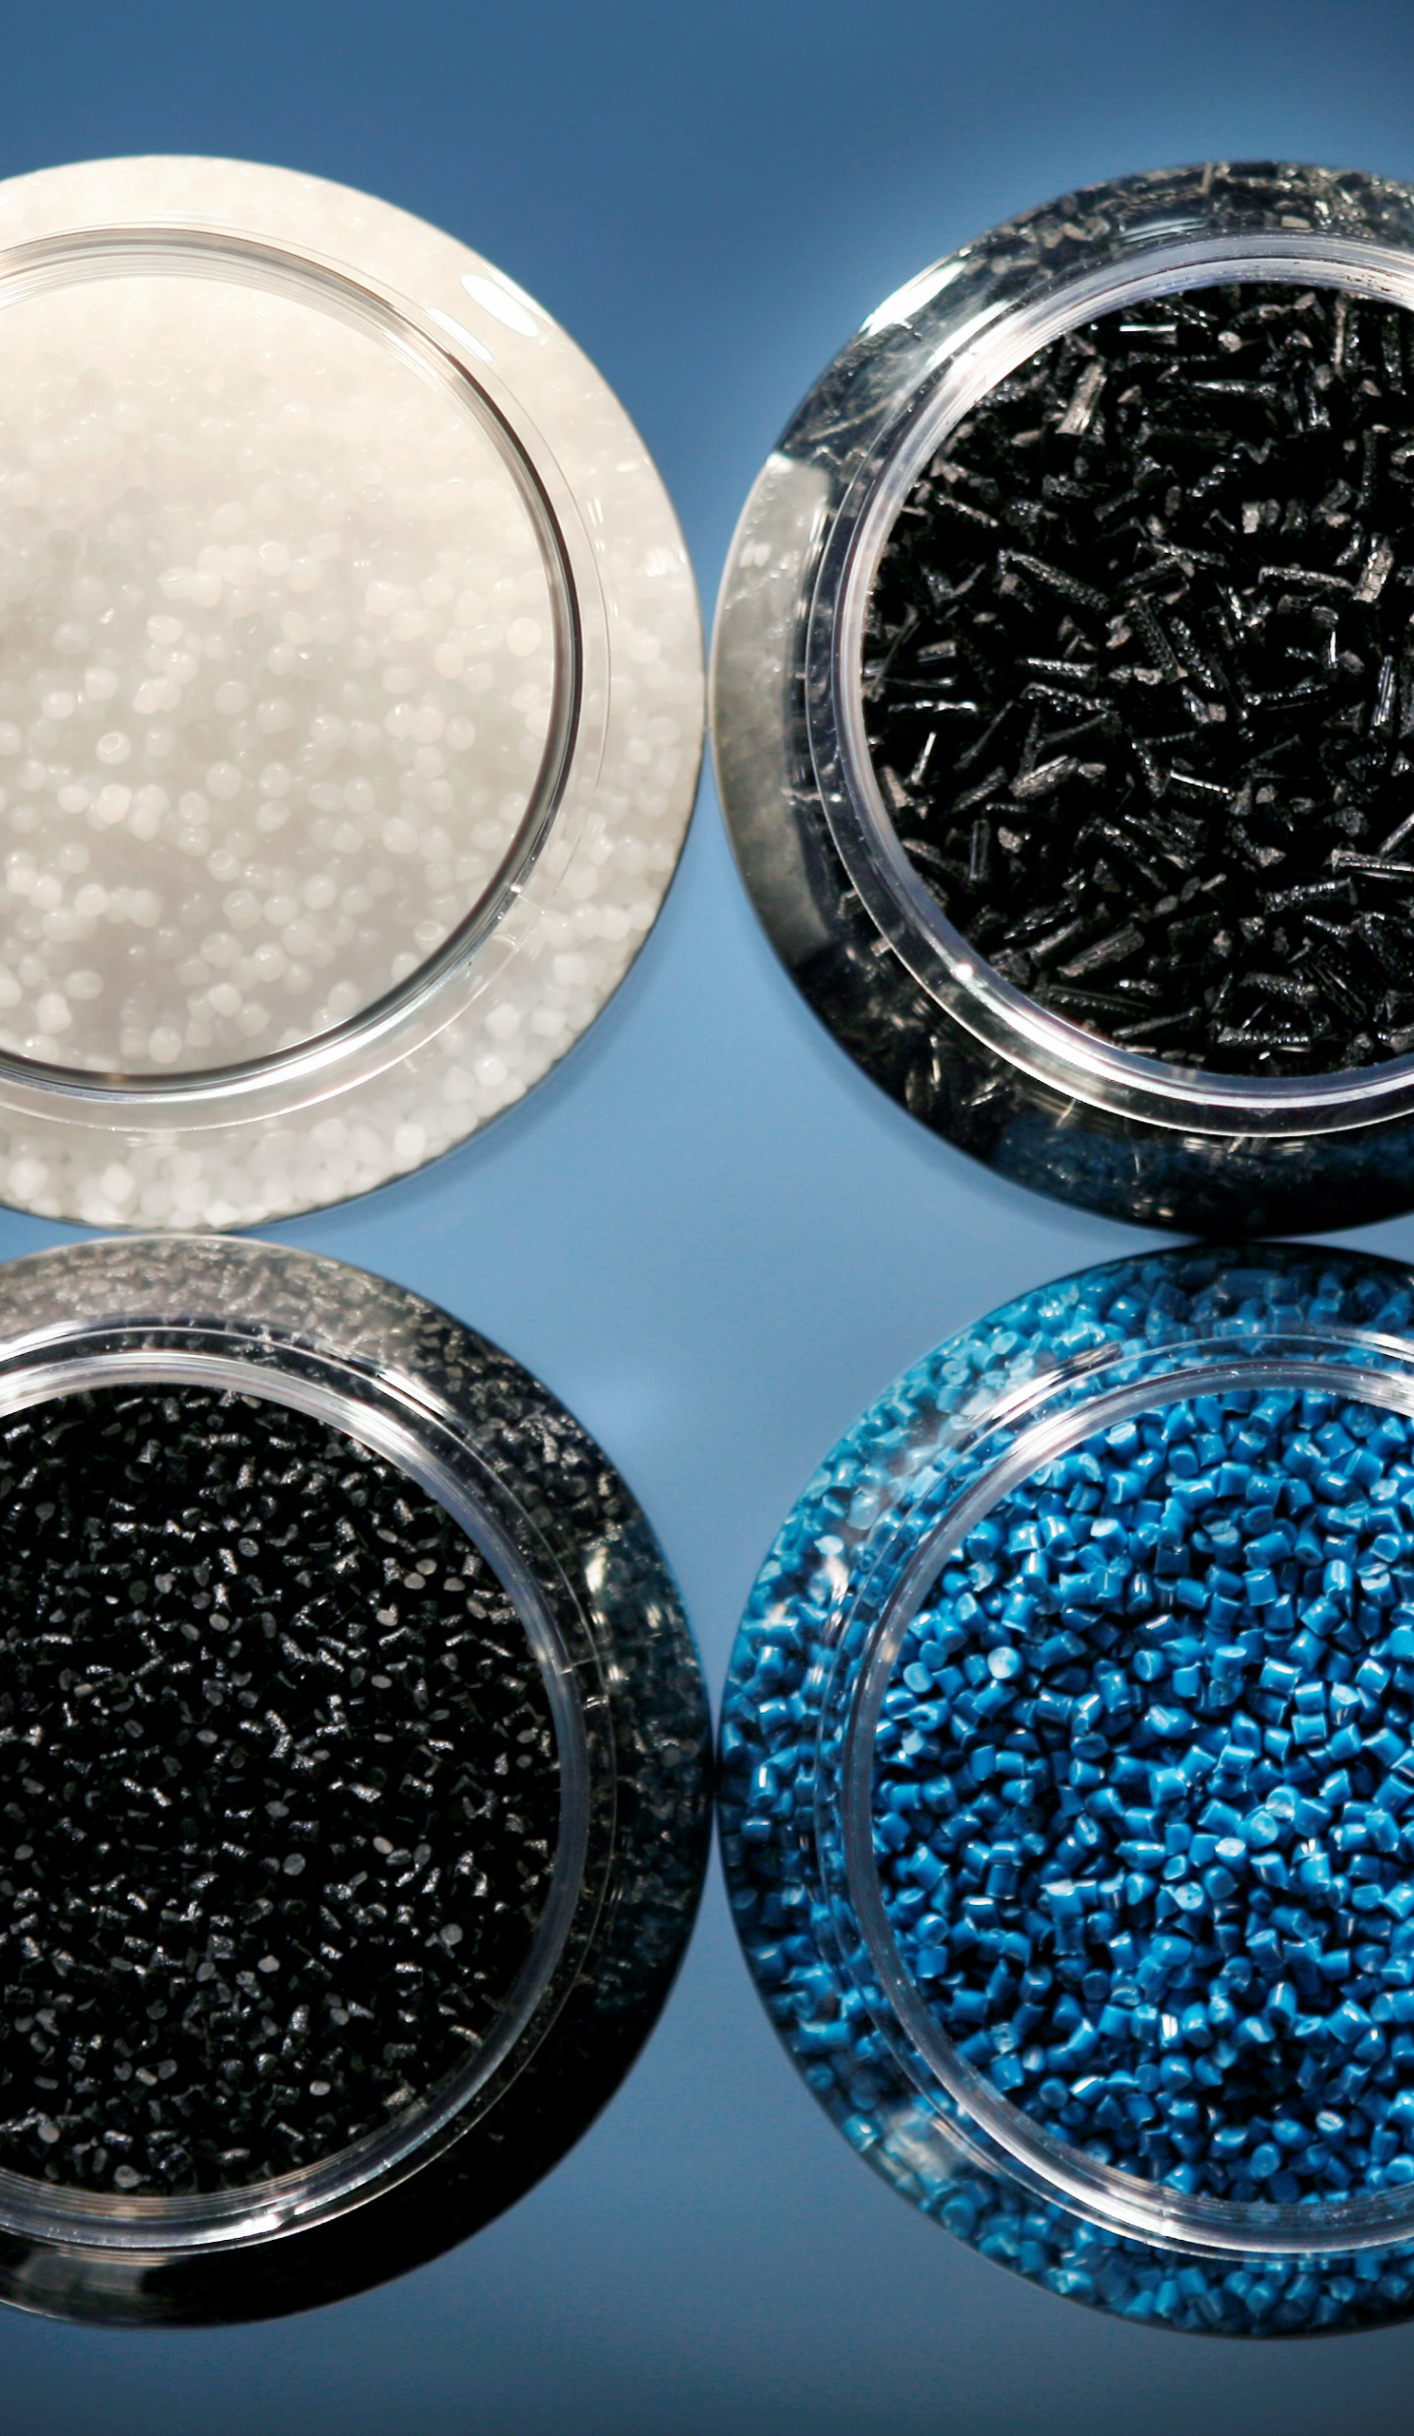
Welche dieser Aussagen über Mikroplastik ist richtig?
Quiz
EINE ANTWORT AUSWÄHLEN
A.
Mikroplastik findet man nur im Meer.
B.
Mikroplastik besteht in erster Linie aus natürlichen Materialien.
C.
Mikroplastik kann nach der Aufnahme durch Organismen in die Nahrungskette gelangen.
D.
Die Plastikpartikel sind zu groß und stellen daher keine Bedrohung für das Leben in Gewässern dar.
Notes:
Antwort: C
Mikroplastik kann von Fischen und anderen im Wasser lebenden Tieren verschluckt werden und sich durch die gesamte Nahrungskette verbreiten, was auch Auswirkungen auf den Menschen hat.

Slide 28
ANHANG
Weitere Ressourcen und Referenzmaterial

Slide 29
Material für den Kursleiter
HILFREICHE RESSOURCEN
  Engineering for One Planet Framework
    Transforming Curricula – Ressourcen
      Umfasst das EOP Framework, einen umfassenden Leitfaden für die Vermittlung zentraler Lernergebnisse und einen Schnellstart-Aktivitätsleitfaden.
    13 Step-by-Step Ideas for Integrating Sustainability into Core Engineering Courses
  VentureWell Tools for Design and Sustainability
    Tools for Design and Sustainability (Einführung)
    Umfasst:
      Gesamtsystem-Zuordnung
      Messung der Nachhaltigkeit
      Umweltfreundlichere Materialien
      Leichtbauweise
      Kreislaufwirtschaft
      Energieeffizienz
      Veränderte Lebensweisen
      Biomimetik
    Jeder Bereich enthält informative Inhalte, Übungen und Beispiele aus der Praxis.
    Umfasst auch Vorschläge zur Integration von Konzepten in Kursen.

Slide 30
Ideenfindung
HILFREICHE RESSOURCEN
  Design für Nachhaltigkeit – Module
    Neues Modul zur Produktentwicklung
  Coursera-Kurse
    Design Thinking for Innovation
    Design Thinking: Ideas to Actions
    Innovation Through Design: Think, Make, Break, Repeat
    Product Ideation, Design, and Management
  edX-Kurse
    Developing Breakthrough Innovations with the Three Box Solution
    Human-Centered Design for Work at a Distance
    Product and Service Creation in the Internet Age
Berücksichtigen Sie den Zweck des Produkts und die Benutzer, auf die das Produkt ausgerichtet ist.
Führen Sie Brainstormings durch und priorisieren Sie Ideen und Konzepte, die Nachhaltigkeit, Umweltfreundlichkeit und sozialer Auswirkung besondere Gewichtung beimessen.
NÜTZLICHE TOOLS
  Brainstorming-Tools:
    Coggle – Mindmapping-Tool
    Miro – Online-Whiteboard
    OneNote – Anwendung für Notizen
    Lucidchart – Flussdiagramm-Software
    Qmarket – Software für das intelligente Ideenmanagement
    Stormboard und Storm AI – digitales Whiteboard mit erweiterter Intelligenz
Die Lebenszyklusanalyse sollte bereits in einer frühen Phase der Entwurfsplanung erfolgen.

Slide 31
Materialien
HILFREICHE RESSOURCEN
  Design für Nachhaltigkeit – Module
  Modul zu umweltfreundlichen Materialien
  Tooling U-SME – Online-Kurse
  Ersatzmaterialien für Lightweighting
  Andere Kurse: Einführung in Kunststoffe/Keramik/Verbundstoffe/
  Schleifmittel
  Engineering for One Planet (EOP)
  Thema Materialauswahl
  Seite 18 im EOP Framework
  Seiten 15–17 in Comprehensive Guide to Teaching Core Learning Outcomes
  VentureWell Tools for Design and Sustainability
  Modul zu umweltfreundlicheren Materialien
  Umfasst Videos vom YouTube-Kanal „Autodesk Sustainability Workshop“
Priorisieren Sie Materialien, die recycelt wurden, biologisch abbaubar sind oder aus erneuerbaren Ressourcen stammen, um die Umweltbelastung zu minimieren.
Wählen Sie Materialien, die unbedenklich für Mensch und Umwelt und nicht toxisch sind, um die Gesundheit und das
Wohlbefinden zu fördern.
NÜTZLICHE TOOLS
  Autodesk Inventor Eco Materials Advisor – Bietet eine Anleitung zur Materialauswahl und zur Umweltbelastung von Entwürfen
  GreenSpec (Architektur und Bauwesen) – Datenbank für nachhaltige Materialien, die Ingenieure bei der Entwurfsplanung unterstützt
  SimaPro – LCA-Tool zur Bewertung der Umweltbelastung verschiedener Materialien
Wählen Sie haltbare Materialien,
die die Lebensdauer des Produkts verlängern, und Materialien mit Upcycling-Potenzial, um die Kreislaufwirtschaft zu unterstützen und Müll zu reduzieren.

Slide 32
Effizienz
HILFREICHE RESSOURCEN
  Design für Nachhaltigkeit – Module
  Modul für nachhaltige Energietechnologien
  Engineering for One Planet (EOP)
  Thema System-Denkweise
  Seite 13 im EOP Framework
  Seiten 4–5 im Quickstart Activity Guide
  VentureWell Tools for Design and Sustainability
  Modul zur Energieeffizienz
Optimieren Sie die Ressourcennutzung, indem Sie die Materialverschwendung, den Strom- und den Wasserverbrauch bei der Produktion senken, um so den gesamten ökologischen Fußabdruck des Produkts zu verkleinern.
Entwerfen Sie Produkte und Fertigungsprozesse, die energieeffizient sind. Setzen Sie dabei auf Technologien und Verfahren, die den Energieverbrauch und den Ausstoß von Treibhausgasen verringern.
NÜTZLICHE TOOLS
  EnergyPlus – Simulation des Energieverbrauchs im Bauwesen, mit der Sie den Strom- und Wasserverbrauch nachstellen können
  Autodesk Green Building Studio – Simulator zur Optimierung der Gebäudeleistung
  VITO Ecolizer 2.0 – Tool für die Bewertung der Umweltverträglichkeit und Nachhaltigkeit von Produkten
Optimieren Sie die Versorgungskette, indem Sie die Transportwege verkürzen, den Lagerbestand reduzieren und die verantwortungsbewusste Beschaffung fördern, um die Emissionen und die Umweltbelastung zu senken.

Slide 33
Fertigung
HILFREICHE RESSOURCEN
  Tooling U-SME – Online-Kurse
  Introduction to Supply Chain Management
  Bill of Materials Overview
  Manufacturing 101
  aPriori – A Guide to Design for Manufacturability
  Überblick über die fertigungsorientierte Konstruktion, die grundlegenden Prinzipien, Vorteile, Vergleich zwischen fertigungs- und montageorientierter Konstruktion, Prozessauswahl, Beispiele aus der Praxis
  Bead Electronics: The 5 Principles of DfM
  Autodesk-Kurse zur Fertigung
  Einführung in die fertigungsorientierte Konstruktion
  Fertigungsorientierte Konstruktion
  Coursera-Kurse zur Fertigung
  edX-Kurse zur Fertigung
  Udemy-Kurse zur Fertigung
Betreiben Sie nachhaltige Verfahren für die verantwortungsbewusste Beschaffung von Materialien
und Ressourcen. Berücksichtigen Sie dabei die ökologischen und sozialen Auswirkungen und fördern Sie eine nachhaltigere Versorgungskette.
Verwenden Sie geschlossene oder zirkuläre Fertigungsmodelle,
bei denen Recycling, die Wiederverwendung von Materialien und die Abfallvermeidung im gesamten Produktlebenszyklus im Mittelpunkt stehen.
NÜTZLICHE TOOLS
  Software für die fertigungsorientierte Konstruktion
  CAM-Software
    Beispiel: Autodesk Fusion 360
Implementieren Sie die Grundsätze der schlanken Fertigung, um Abfälle und den Ressourcenverbrauch zu reduzieren und die Produktions- prozesse nachhaltiger zu machen.

Slide 34
Ende der Lebensdauer
HILFREICHE RESSOURCEN
  Toolkit für das zirkuläre Design
    Tools für zirkuläre Strategien, Folgenabschätzungen, Lebenszyklusdesign usw.
    Workshops, um Methoden zu erlernen, wie die Grundsätze
    des zirkulären Designs angewandt werden
  VentureWell Tools for Design and Sustainability
  Kreislaufwirtschaft
  Lebenszyklusanalyse
Betrachten Sie das Ende der Produktlebensdauer
als einen neuen Zyklus, bei dem das Recycling, die Aufbereitung und die Umnutzung von Materialien besonders fokussiert werden, um Abfälle zu reduzieren und die Nachhaltigkeit zu fördern.
Entwerfen Sie Produkte mit recycelbaren Komponenten und Materialien, um die Demontage und das Recycling zu vereinfachen.
NÜTZLICHE TOOLS
  SimaPro – LCA-Tool zur Bewertung der Umweltbelastung verschiedener Materialien
  Sustainable Minds – LCA, ökologische Konzepte und Analysen der Umweltauswirkungen des Produktdesigns
  Produktnachhaltigkeitssoftware von Sphera (GaBi) – Bewertung der Umweltauswirkungen von Produkten/Prozessen, geschäftsorientiert
  Ecoinvent – Datenbank mit LCA-Daten für die LCA-Prozessplanung
Führen Sie eine gründliche Lebenszyklusanalyse durch, um Möglichkeiten zur Verbesserung der Energie- und Ressourceneffizienz im gesamten Lebenszyklus des Produkts zu ermitteln, vom Entwurf bis zur Entsorgung.

